Slide 2
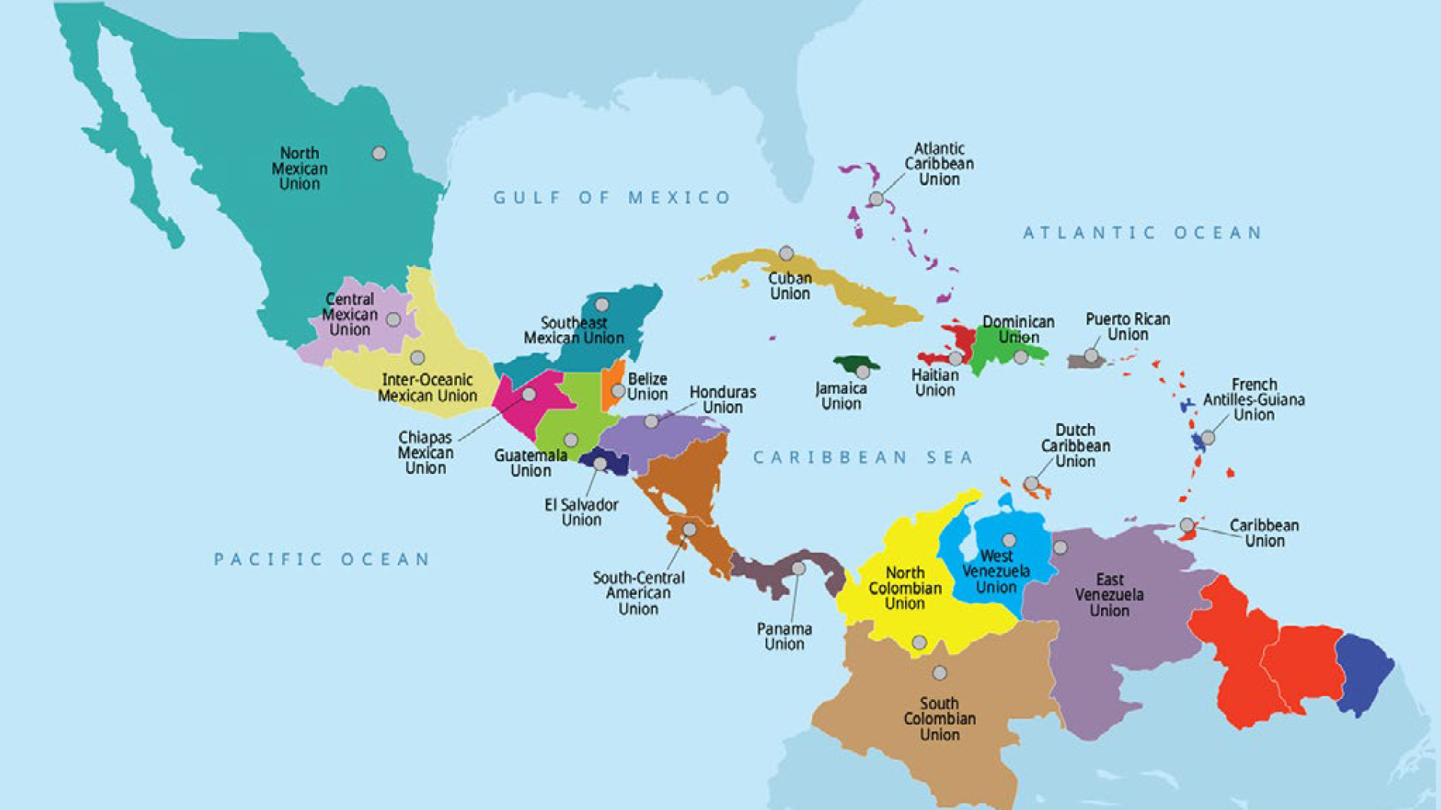
i
nterAmérica
UM TERRITÓRIO DE DESAFIOS, INOVAÇÃO E CRESCIMENTO
ROBERTO HERRERA

Slide 3
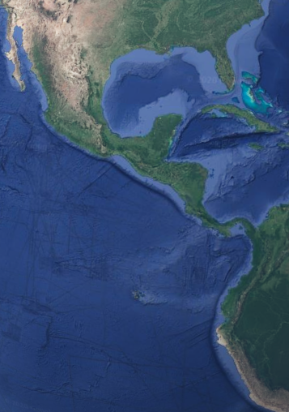
O quinquênio de 2015-2020, um período desafiador, inovador e abençoado.

Slide 4

desafiador
porque nosso território teve que enfrentar, nesses últimos cinco anos, situações que variaram de sociais, políticas, instabilidade econômica a desastres naturais impressionantes

Slide 5
“Deus dá oportunidades; o sucesso depende do uso que fazemos delas”
Profetas e Reis, p. 486

Slide 6

Em meio aos desafios pela frente, a Divisão InterAmericana respondeu com fé simples - confiando no futuro da igreja e no plano de Deus para ela - com oração e trabalho duro mas também com inovação e criatividade.

Slide 7

Quanto mais desafios as pessoas que lideramos enfrentam, mais tentamos, com a ajuda de Deus ser uma igreja altamente orientada por pessoas.

Slide 8

nossa principal responsabilidade é cuidar das pessoas.

Slide 9

Nestes últimos cinco anos, o Ministério de Mordomia mobilizou um grande número de pessoas dedicadas, generosas e apaixonadas para influenciar cada membro da igreja e família de uma maneira positiva.

Slide 10

inovação
Fortalecer a atenção espiritual que nossos membros recebem.
Melhorar o papel que os pastores desempenham na mordomia da igreja local.
Estabelecer um sistema financeiro sólido em todo o nosso território.

Slide 11
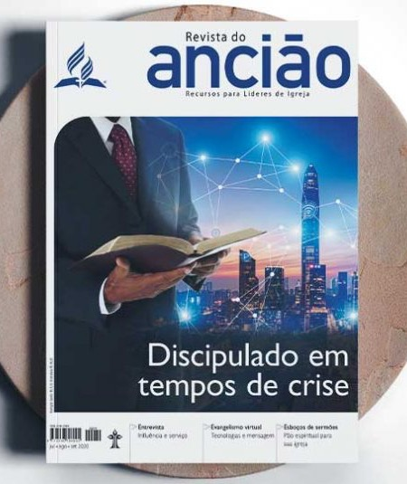
materiais
Para que te conheçam – um curso de 13 lições estudando alguns dos atributos e qualidades maravilhosos de Deus no contexto da Mordomia Bíblica.
Prosperar em Tudo – um curso de 13 lições sobre finanças da família.
Pastor, para que assim você cumpra seu ministério – material especial para pastores e anciãos que os ajudam ver seu papel dentro do Ministério de Mordomia da Igreja.
A Igreja, Suas Finanças e sua Missão – um curso de 13 lições que promovem a compreensão de como a igreja obtém, administra e investe seus recursos financeiros.
Dois números especiais da revista Ancião e Ministério sobre o problema da Mordomia Cristã.
Equipado para ter Sucesso – um curso sobre Mordomia para Adolescentes.
A Crença da Juventude Triunfante – para ensinar Mordomia aos nossos jovens. Todos esses materiais têm, durante esses cinco anos, ajudado a fortalecer nosso foco sobre os membros da Igreja e da Congregação, permitindo que a mensagem alcançasse os lugares onde o crescimento de nossa organização acontece.

Slide 12
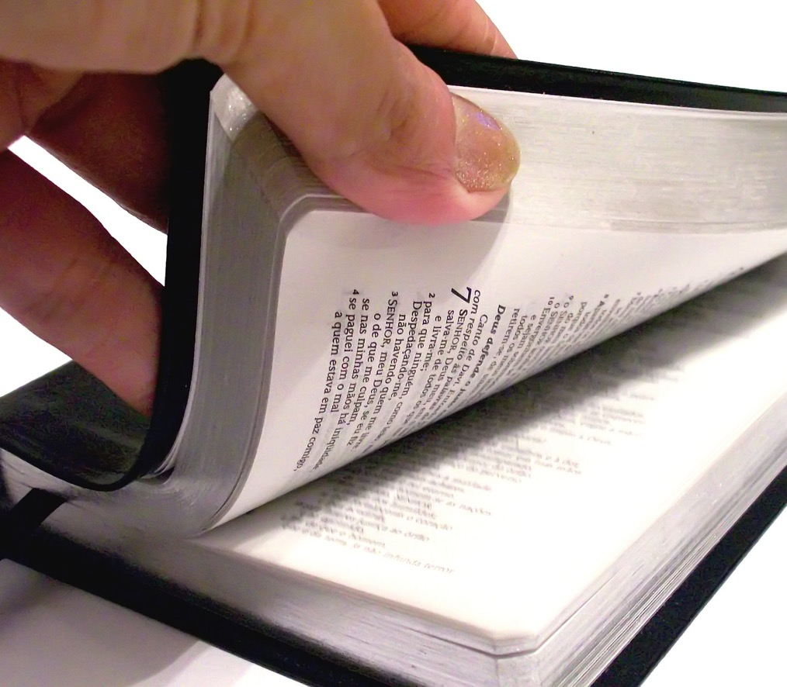
Santa Convocação

Slide 13

Estamos redescobrindo a importância da visita pastoral e nutrição espiritual adequada por meio de uma boa pregação centrada nos membros da igreja em nossas iniciativas ministeriais.

Slide 14

A coisa mais importante tem sido a experiência de fazer tudo isso enquanto seguramos na mão do Senhor sendo guiados pelo Espírito Santo.

Slide 15

Também vemos congregações espiritualmente revividas decidirem cuidar melhor de seus membros enquanto continuam buscando outros.

Slide 16
“Nada temos a temer quanto ao futuro, a menos que nos esqueçamos a maneira como Ele nos tem guiado e os ensinos que nos ministrou no passado”
Life Sketches of Ellen G. White, p. 196

